Slide 1
ARTIK Project
IoTrash
< G2C >
App Dev.
신훈
App Dev.
이민우
Server Dev.
서정현
H/W Dev.
박종호
S/W Dev.
조용훈

Slide 2

CONTENTS
1. Scenario
(1) 제안배경
(2) 목표
(3) 역할
(4) 기능
(5) 학기말 시연 계획표
2. Technology
(1) 개발 Tool
(2) Language 및 Database

Slide 3

1
시나리오
Scenario
• 제안배경
• 목표
• 역할
• 기능
• 학기말 시연계획표

Slide 4
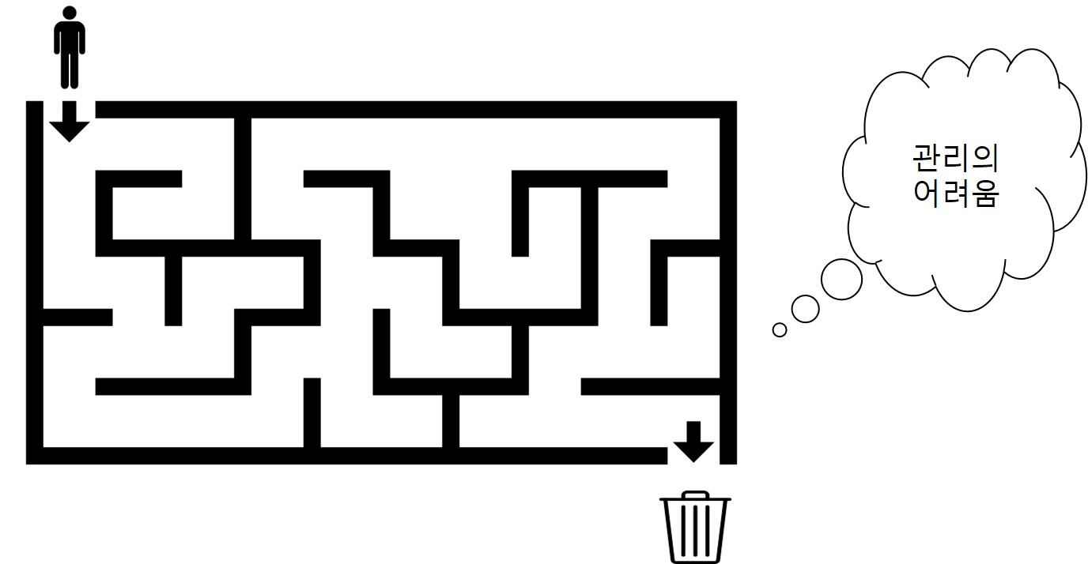
1. Scenario
1
제안배경
BACKGROUND

Slide 5
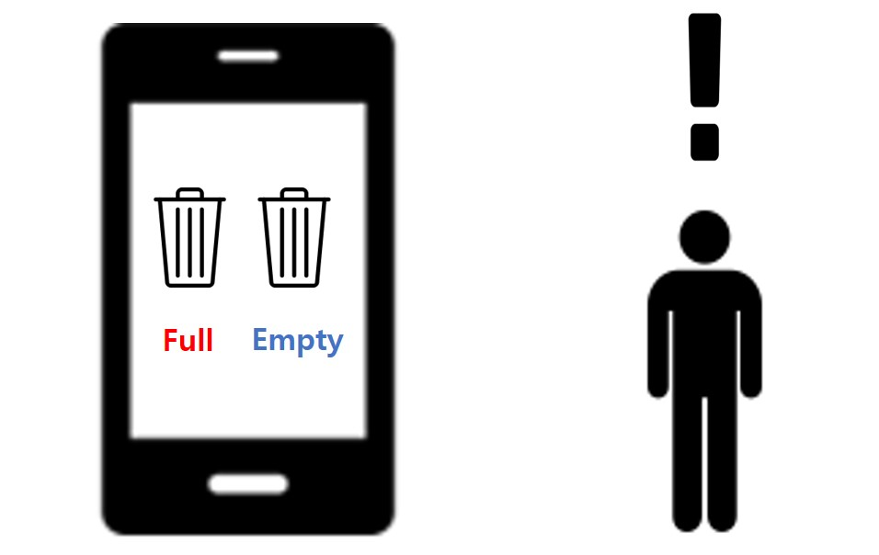
1. Scenario
2
목표
GOAL
• 프로젝트 명: IoTrash(Internet of Thing + Trash)
• 기간 : 2017.11~ 2017.12(약 1달)
• 프로젝트 목표:
청소부 아주머니의 입장에서 학교의 쓰레기통 위치에 따른 쓰레기양을 한 눈에 확인.
관리의 용이성이라는 측면을 중점으로 기능 및 서비스 구현.

Slide 6
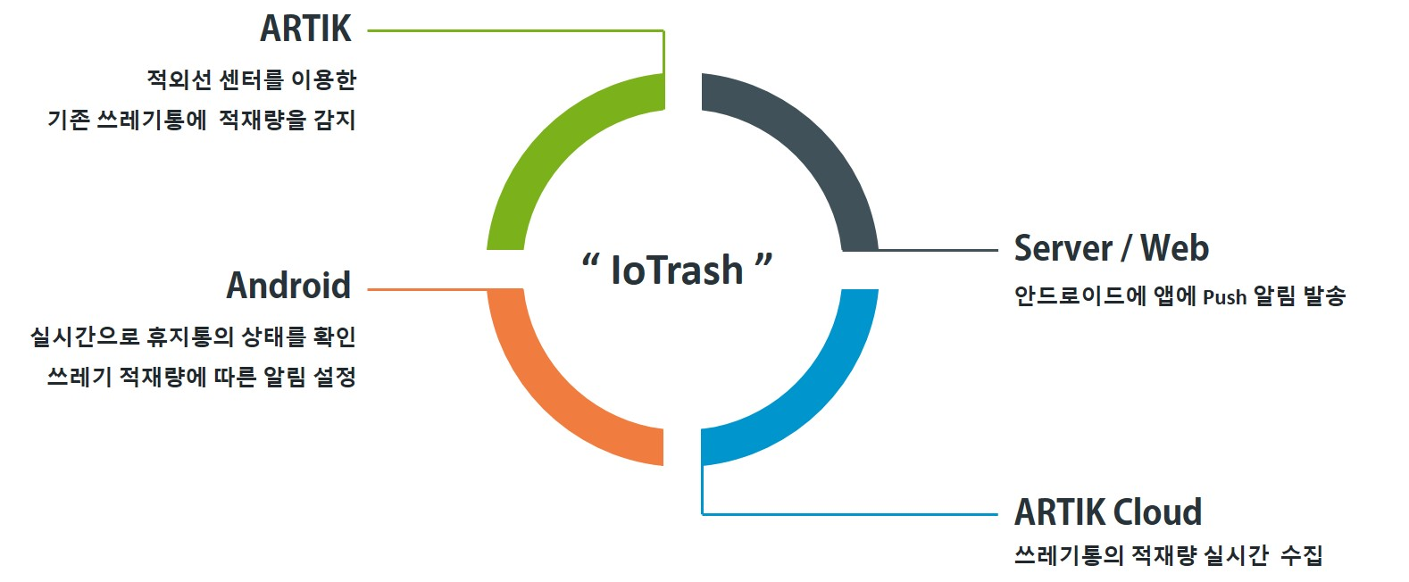
1. Scenario
3
역할
ROLE
• ARTIK DEVELOPER : 조용훈 , 박종호
• APP DEVELOPER : 이민우 , 신훈
• SEVER DEVELOPER : 서정현

Slide 7
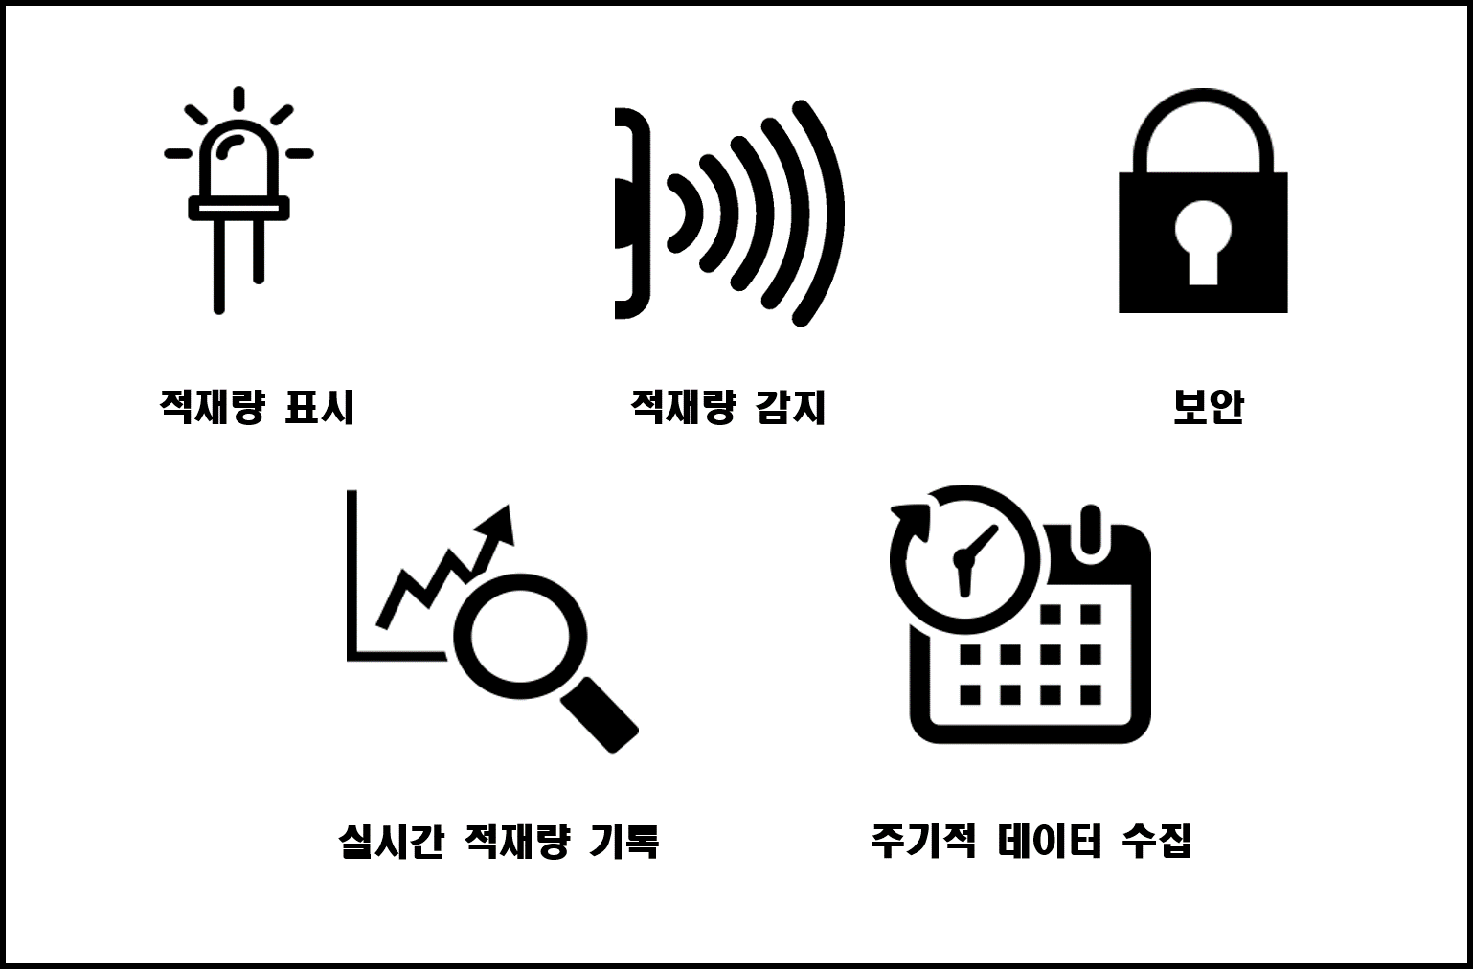
1. Scenario
4
기능
FUNCTION

Slide 8
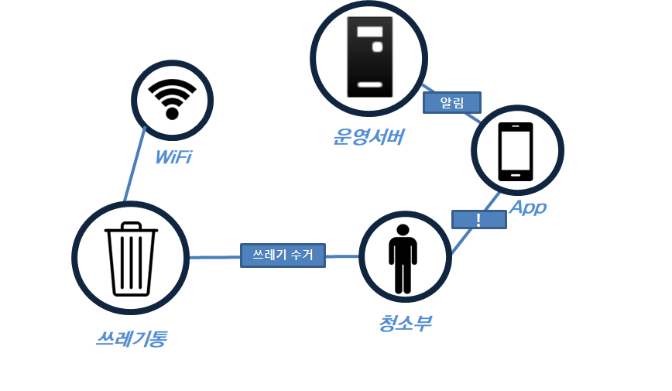
1. Scenario
5
학기말 시연 계획표
SCHEDULE

Slide 9
2
활용 예상 요구치
활용 기술
Technology
• 개발도구
• 언어 및 데이터 베이스

Slide 10





2.Technology
1
개발 도구
TOOL
하드웨어
ARTIK IDE
개발도구.
TOOL
서버
디바이스
전자정부 프레임워크
Android Studio

Slide 11
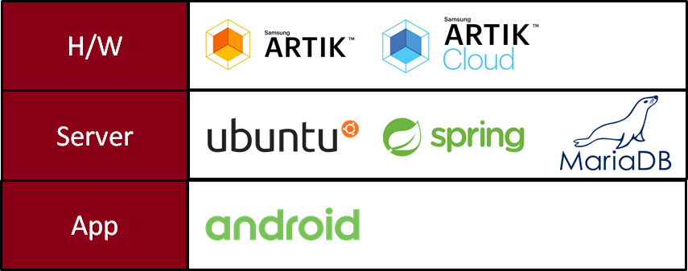
2.Technology
2
언어 & 데이터베이스
LANGUAGE & DATABASE

Slide 12
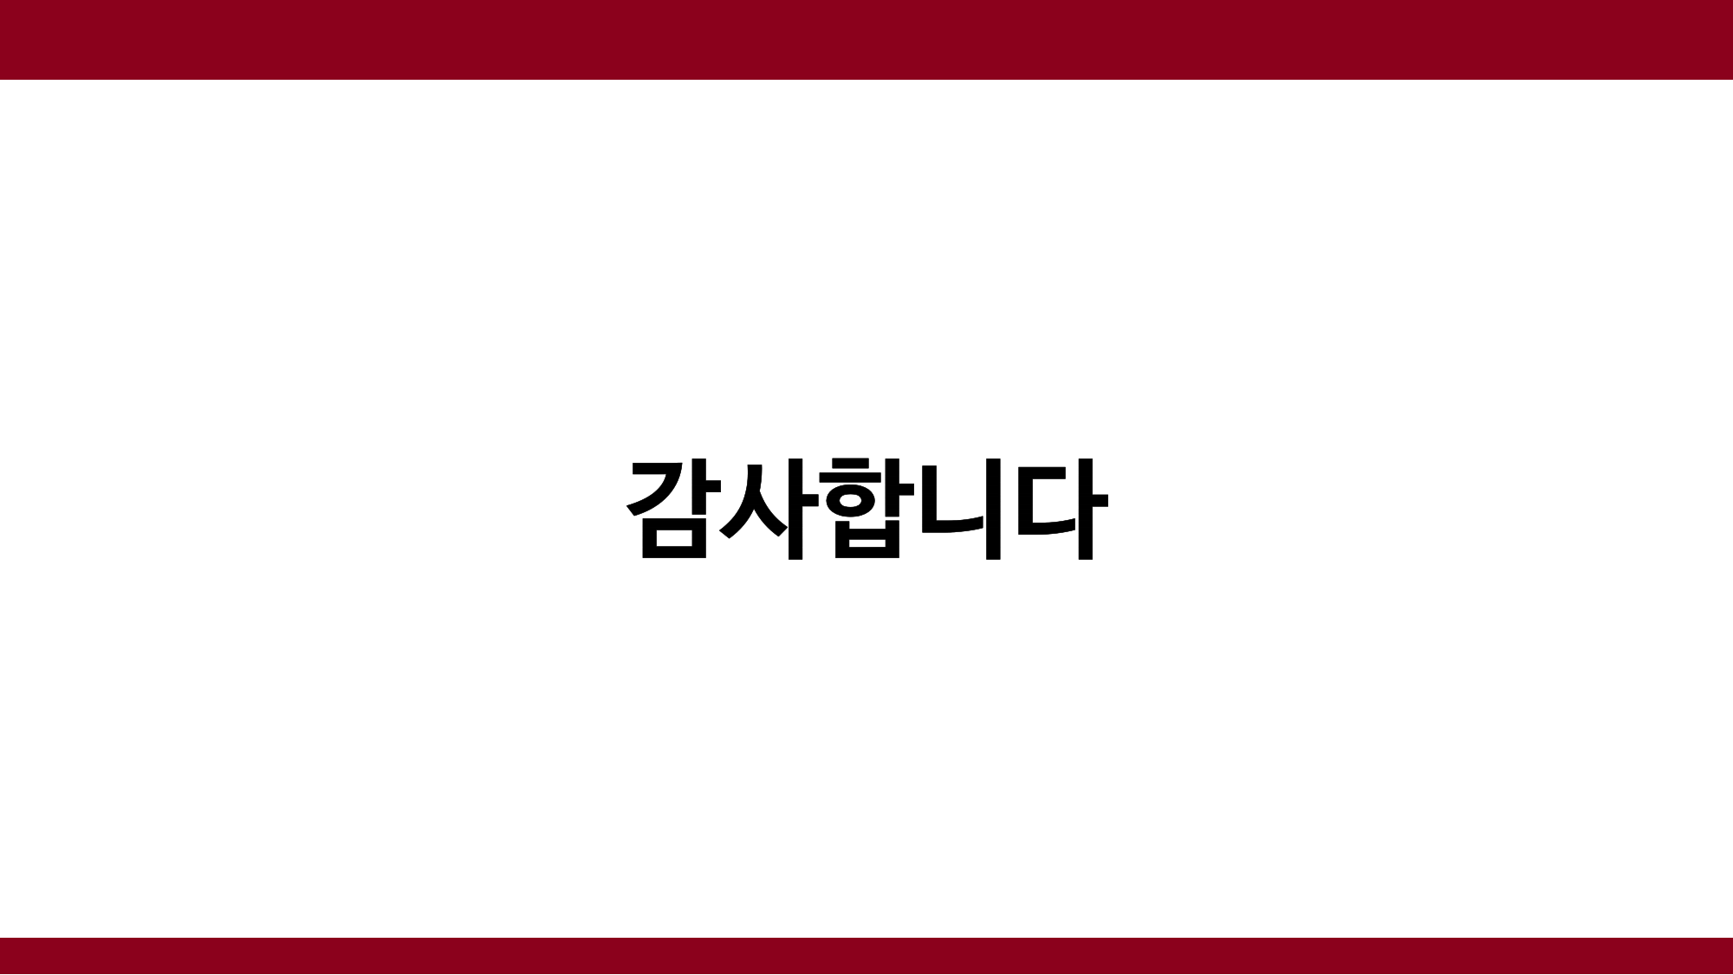
2. 상세기능

